Slide 1

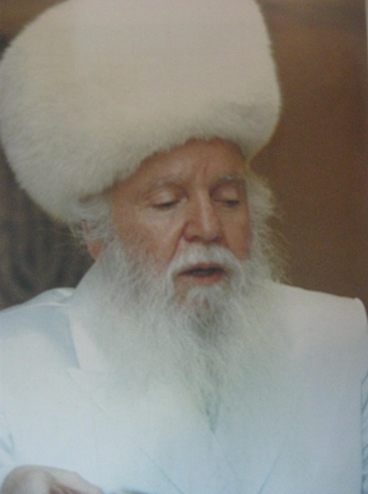

הנושאים השנתיים
הרב מאיר יהודה גץ
זצ"ל
70 שנים
למדינת ישראל

Slide 2

70 שנים למדינת ישראל
לאור חזון הנביאים

Slide 3
הקדוש ברוך הוא, בורא העולם
בחר את אבותינו- אברהם, יצחק ויעקב
ואת אימותינו – שרה, רבקה, רחל ולאה
שמהם יצא עם קדוש – עם ישראל
והוא
הבטיח לאבותינו את ארץ הקודש –
ארץ ישראל
לך אתן את הארץ
קליפ מוזיקה, לחץ להפעלה, קליפ חיצוני, דורש אינטרנט

Slide 4
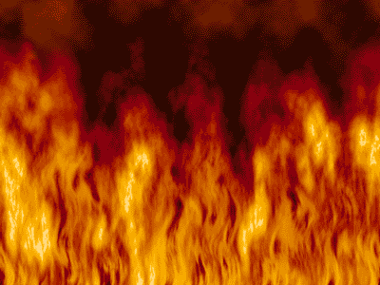

תקופת המדבר
תקופות רבות עברו על עם ישראל
בית המקדש הראשון
עם ישראל בארץ ישראל
יציאת מצרים
בגלל חטאים - נחרב בית המקדש הראשון

Slide 5
אחרי 70 שנות גלות – חוזרים לארץ ישראל
בית המקדש השני
ושוב בגלל חטאים – נחרב גם בית המקדש השני

Slide 6
אלפיים שנים קשות ומרות
עברו על עם ישראל בגלות
כשעם ישראל מפוזר בין העמים בעולם.

Slide 7
אך עם ישראל
תמיד המשיך להתפלל לה'
ולקוות לשוב הביתה
לארץ ישראל האהובה

Slide 8
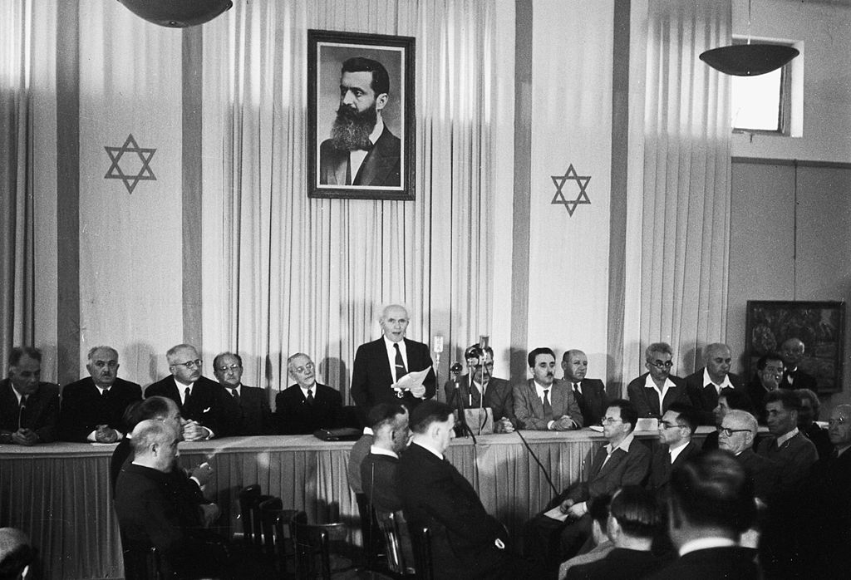
לפני 70 שנים
ב-ה' באייר תש'ח
זכינו סוף כל סוף
להקמת מדינת ישראל

Slide 9
זה ממש לא היה קל
אבל
בעינינו ראינו
את מה שאמרו
הנביאים בתנ"ך

Slide 10
קיבוץ גלויות
עליה לארץ מכל העולם

Slide 11
יישוב ארץ ישראל – בידי החלוצים
קישור לסרטון על החלוצים
לחץ להפעלה, קישור חיצוני, דורש אינטרנט

Slide 12
עם כל הצרות
ועם כל המלחמות
והאויבים שסובבים אותנו
עם ישראל וארץ ישראל
מתקדמים לגאולה
השלמה

Slide 13
הרב
מאיר
יהודה
גץ
זצ"ל

Slide 14
הרב מאיר יהודה גץ זצ"ל
נולד בתוניס לפני 93 שנים.
למד תורה. והוסמך לרבנות בתוניס בגיל 18
וכיהן כרב אזורי בצפון מערב ֹתוניסיה.
למד משפטים והוסמך כעורך דין.
היה פעיל בתנועה הציונית בתוניס והשפיע על בני קהילתו לעלות לארץ ישראל.
בשנת ה'תש"ט (1949) עלה לישראל.

Slide 15
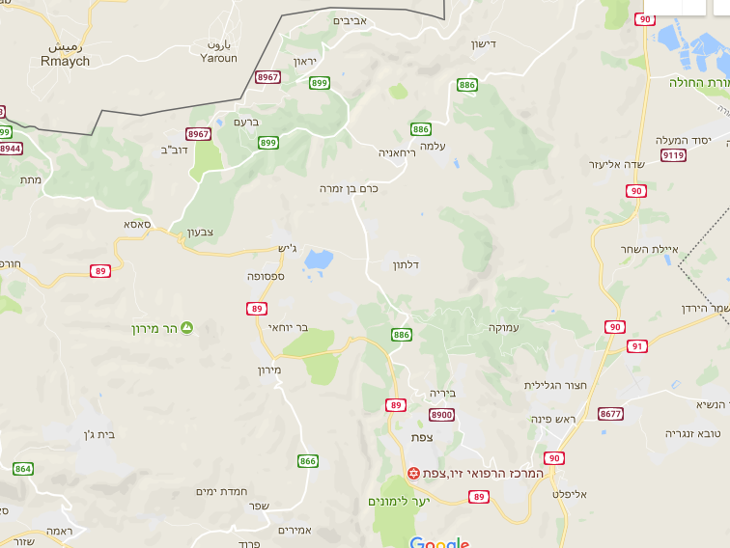
בארץ הקים בגליל את המושב כרם בן זמרא
כרם בן זמרה
חצור
צפת

Slide 16
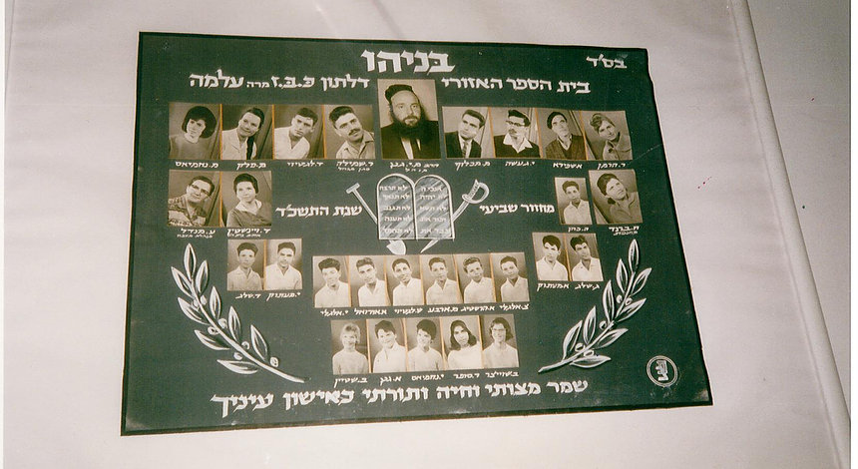
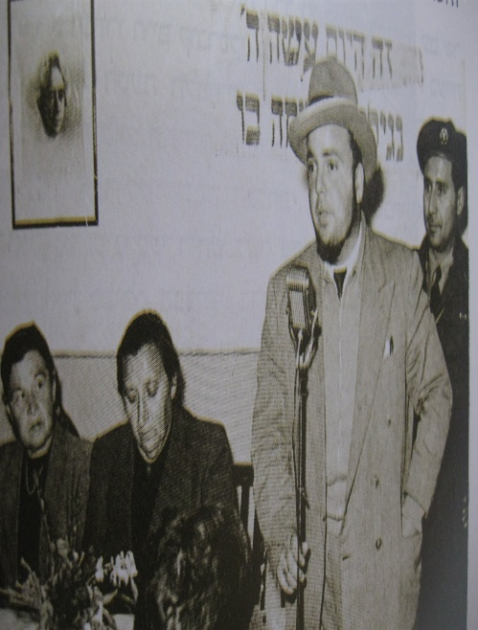
היה רב הישוב כרם בן זמרה
שם הקים את בית הספר הדתי בניהו

Slide 17
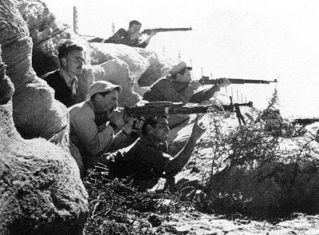
התגייס לצבא אפילו שהיה פטור.
עבר קורס קציני חי"ר
וקורס מפקדי מרגמות.

Slide 18

במלחמת ששת הימים היה הרב גץ
מפקד באזור הצפון
בנו אבנר נלחם עם הצנחנים על שחרור ירושלים
נפגע מכדורי האויב ונהרג.

Slide 19
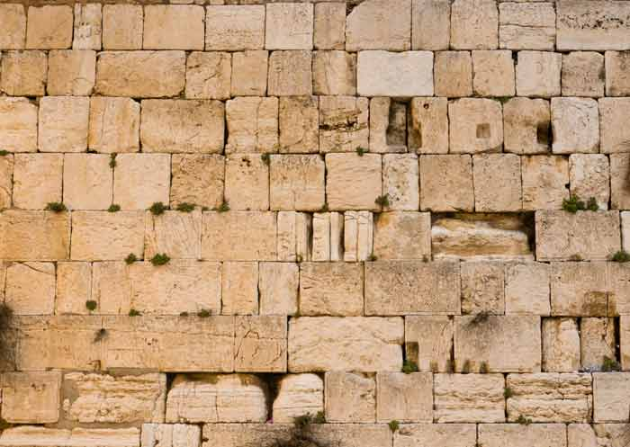
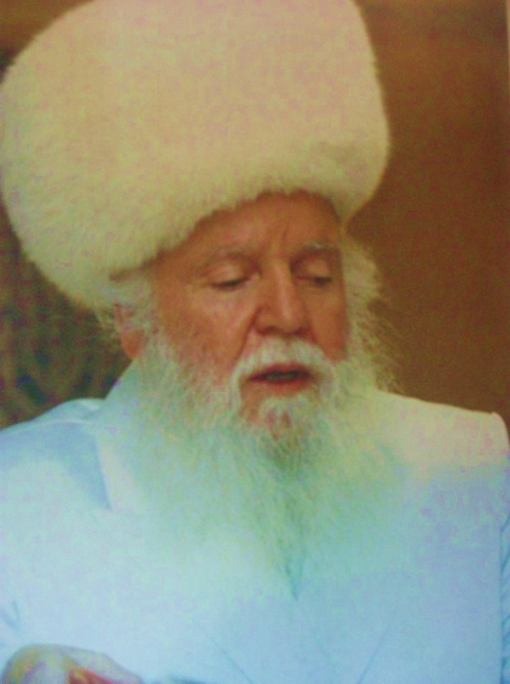
הרב גץ ומשפחתו עברו לגור לירושלים
הרב קיבל את התפקיד של –
רב הכותל
והמקומות הקדושים

Slide 20
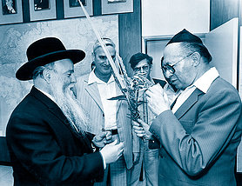
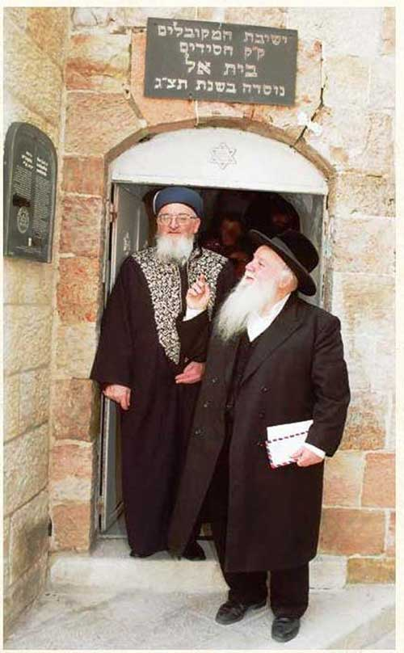
אנשים רבים וחשובים מהארץ ומהעולם
פגשו את הרב גץ
נהנו מקדושתו
ומפניו המאירות לכולם.

Slide 21
סרטון מכנס החמ"ד על הרב גץ
לחץ להפעלה, קישור חיצוני, דורש אינטרנט

Slide 22
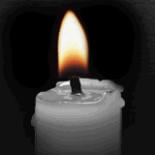
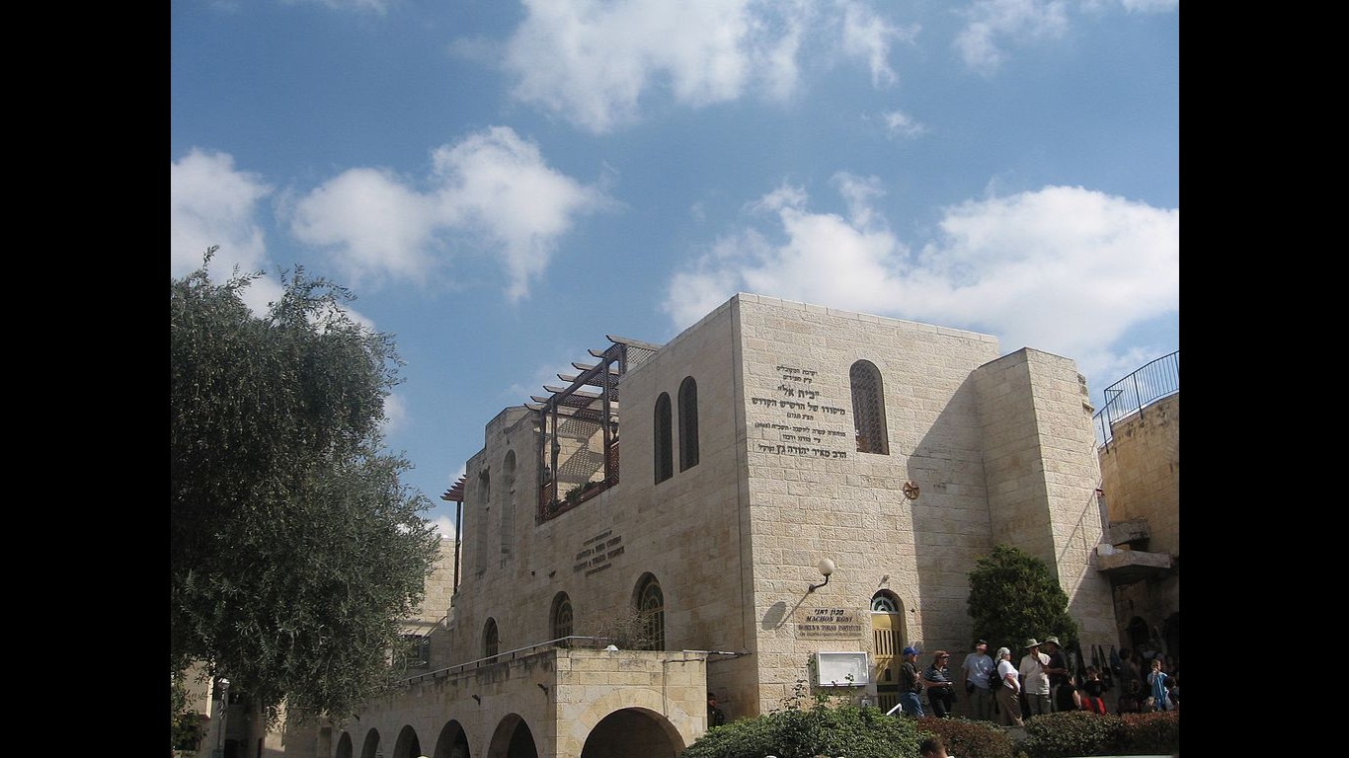
ישיבת המקובלים בית אל
בשנת ה'תשל"ג (1973)
שיקם הרב גץ את המבנה של ישיבת המקובלים בית אל.
ימים ספורים לאחר חנוכת הישיבה נפטר הרב גץ זכר צדיק לברכה.

Slide 23
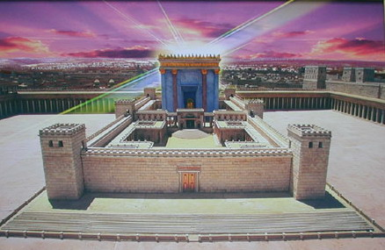
יהי רצון שנזכה במהרה לגאולה השלמה

